Slide 1
Search-based software testing
Chaining approach
Andrei Vlad-Cristian 452
Avram Mihai-Adrian 452
Iancu Mihaela 452

Slide 2
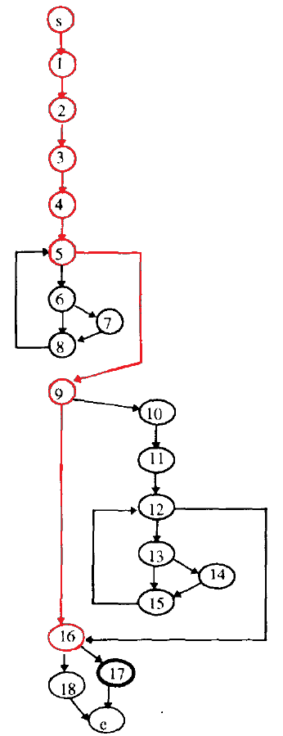
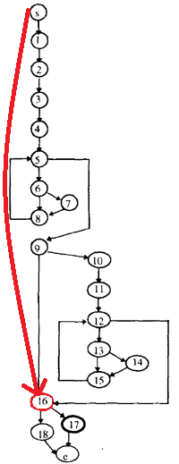
Introducere
Care sunt costurile testarii software?
Ce este special la chaining approach?
Path-oriented
Goal-oriented
Cum putem genera date pentru test?
Ce este testarea software si care sunt limitarile acesteia?

Slide 3
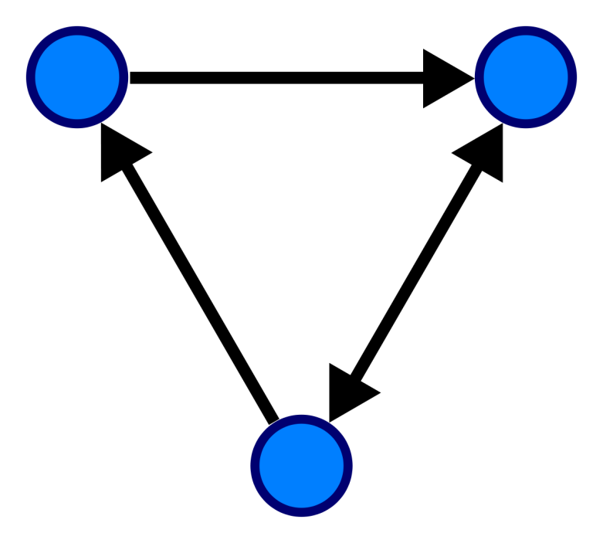
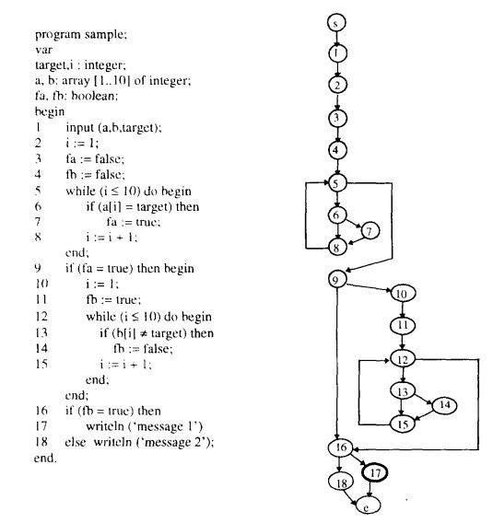
Concepte de Baza
Program ~ Graf de control al fluxului de date: C = ( N, A, s, e)
Data de intrare se refera la inputul programului si reprezinta un vector de variabile x(1), x(2), .., x(n), fiecare x(i) avand cate un domeniu de definitie D(x(i)).
Patch-ul sau ruta sugereaza secventa (~ distanta parcursa) dintre 2 noduri.
Variabila are 3 stari: de asignare, de iesire(output), de predicat al unei conditii/loop
Nod de Test
Branch

Slide 4
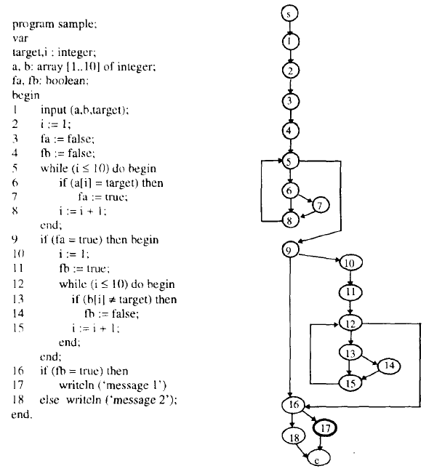
Metode de testare
Care este scopul testarii goal-oriented?
Metode path-oriented:
Executia simbolica
Generarea bazata pe executia propriu-zisa
Limitarile metodelor path-oriented
Chaining approach
Nodul obiectiv

Slide 5
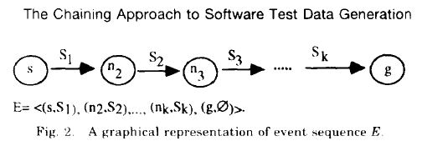
Concepte Generale – The Chaining Approach
nodul/nodurile de test si nodul/nodurile alese sa execute aceste noduri de test.
Last Definition(16):
se atribuie valoare variabilei
Cum functioneaza metoda studiata de noi?
Ce este diferit la metoda studiata de noi?
Conceptul de secventa de evenimente – LD (last definition) = set de noduri care asigneaza o valoare variabilei folosite de nodul selectat
Evenimentul este echivalent executiei unui nod => E reprezinta sirul de evenimente e(1), e(2), …, e(n) => e(i) = (n(i), S(i))
n(i) reprezinta un nod din multimea de noduri N
S(i), un set de variabile definit ca set de constrangeri
Care este mecanismul de generare de secvente E?
Pentru un nod scop “g”, adica nodul la care dorim sa ajungem, se va genera o secventa initiala de evenimente E(0) = {(s, Ø), (g, Ø)}
Last Definition(16)
Last Definition(16): nodul definit de variabila noastra

Slide 6
Exemplu – generare de secventa
nodul nostru tinta este 11: incepem cu s si terminam cu 11
Vom alege arbitrar un input x: a = (27, 58, 78, 4, 89, 21, 54, 85, 35, 96), b = (45, 99, 6, 45, 2, 63, 28, 15, 94, 22), target = 56.
Chaining approach -> nodul problema -> cautam LD(9) -> {fa} -> nodurile 3, 7 -> alegem 7
RETINEM: valoarea variabilei nu trebuie sa se modifice -> se alege ruta care favorizeaza acest lucru -> secventa urmatoare:
E = {(s, Ø), (7, {fa}), (9, Ø), (11, Ø)}
cu 4 evenimente
e(1)=(s, Ø), e(2)= (7, {fa}), e(3)= (9, Ø), e(4)= (11, Ø)
Ce se intampla daca apare alt nod problema?
E(i)= {(s, Ø), (d(i), D(d(i))), (p, Ø), (g, Ø)}; ~ E = {(s, Ø), (7, {fa}), (9, Ø), (11, Ø)}
p(1), care va avea un set de LD(p(1)) => E(i)= {(s, Ø), (f(i), D(f(i))), (p(1), Ø), (d(i), D(d(i))), (p, Ø), (g, Ø)}
E deja executat
Nod problema = p

Slide 7
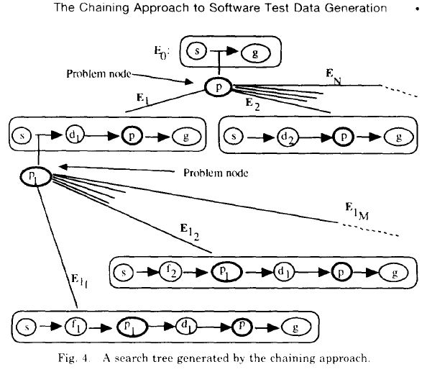
Sa presupunem ca avem nodul 17 ca nod destinatie pentru programul nostru
E(0) = {(s, Ø), (17, Ø)}
input arbitrar x: a = (27, 58, 78, 4, 89, 21, 54, 85, 35, 96), b = (45, 99, 6, 45, 2, 63, 28, 15, 94, 22), target = 56
Se cauta LD(16) -> se gasesc nodurile 4, 11, 14 (={fb})
Se vor genera E(1)= {(s, Ø), (11, {fb}), (16, Ø), (17, Ø)} si E(2)= {(s, Ø), (14, {fb}), (16, Ø), (17, Ø)}
Lucram cu E(1) -> gasim nod problema 9 (preluam de mai devreme) -> E(1.1) = {(s, Ø), (3, {fa}), (9, Ø), (11, {fb}), (16, Ø), (17, Ø)}
-> E (1.2)= {(s, Ø), (7, {fa}), (9, Ø), (11, {fb}), (16, Ø), (17, Ø)
Nod problema = p1
Nod problema = p

Slide 8
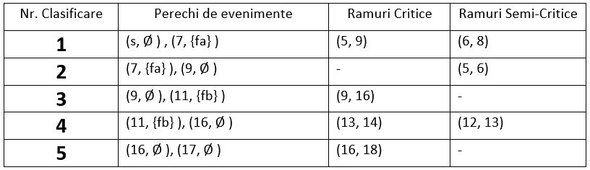
Procesul de cautare
Ramura critica
Nu poate fi executata, deoarece se va rata nodul tinta
Ramura semi-critica
Poate fi executata doar daca nu se gaseste alternativa in speranta ca va fi atins nodul tinta
E = < (s, Ø ) , (7, {fa} ), (9, Ø ), (11, {fb} ), (16, Ø ), (17, Ø ) >

Slide 9

Studiu Experimental
Rata de succes
Acoperirea
Timpul mediu al cautarilor efectuate cu succes
Timpul maxim al cautarilor efectuate cu succes
Timpul mediu al cautarilor efectuate fara succes
Timpul maxim al cautarilor efectuate fara succes
Programe Pascal. Numar: 11. Tip:
Bank – mentinerea unui cod bancar si realizarea unor tranzactii simple
Stack – realizarea operatiilor stack: push, pop, empty, full
Format – formatare de text
BigBank – versiune extinsa a lui Bank; suporta tranzactii pentru diferite tipuri de conturi bancare
BSearch – program de cautare binara
Sample – folosit in exemplul nostru
Bubble – sortare de array-uri folosind metoda bubble sort
Trityp – caracteristicile unui triunghi si categorizarea lui in echilateral, isoscel, dreptunghic
Days – calculeaza nr de zile dintre 2 date calendaristice
GCD – CMMDC a unei secvente de numere
Find – are ca input un array A si un index F si intoarce un array format din elementele care sunt <= F sau >= F
Rata de succes este definita sub forma: SR = $\frac{100\% ∗ (Nr. de incercari reusite)}{(m ∗ Nr. de noduri de program)}$; unde m = 10(factorul de repetitie, adica a fost repetat de 10 ori pentru fiecare nod).
Ca si concluzie a experimentului, putem afirma faptul ca metodele testate se comporta diferit in functie de complexitatea programului. In acest sens, vorbim despre programe cu o structura simpla, carora metodele random si path-oriented le-au facut fata fara probleme. In schimb, pentru programele complexe a rezultat faptul ca chaining approach este o solutie optima in vederea generarii datelor.

Slide 10
Va multumim!

